Slide 1

수강 후기 및 학과 족보 커뮤니티
OUTSTAR
OUTSTAR 발표자 : 20193322 박지혜

Slide 2



OUTSTAR
목포해양대학교
Board
Schedule
Class Evaluation
목차
Hot Posts
More
Write your post here!
Secrete Board
주제 선정 이유 및 배경
기존 사례와의 차이점
구현 기능 및 기술
시스템 구성도
Secrete Board

Slide 3
OUTSTAR
1. 주제 선정 배경
Board
Schedule
Class Evaluation
학생들이 수강신청 시에 자신에게 맞는 과목인지, 또 자신이 소화해낼 수 있는 과목인지 확인할 수 있는 과목 평가를 볼 수 있는 기능이 없음.
학생들이 시험공부를 할 때 많은 도움이 되는 시험 족보들을 쉽게 구할 수 있는 기능이 없음

Slide 4
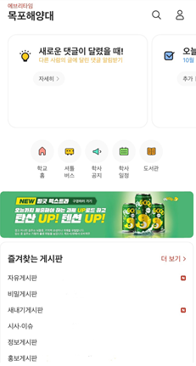
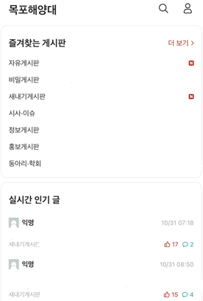
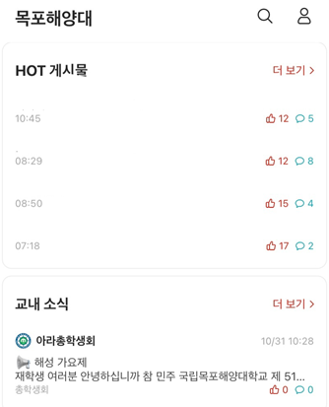
OUTSTAR
Log out
2. 기존 사례 및 기존사례와의 차이점
Board
Schedule
Class Evaluation

Slide 5

OUTSTAR
3. 구현 기능 및 기술
Board
Schedule
Class Evaluation
Write your post here!
- Spring Boot
MySQL
Thymeleaf
HTML
CSS
JAVA script

Slide 6
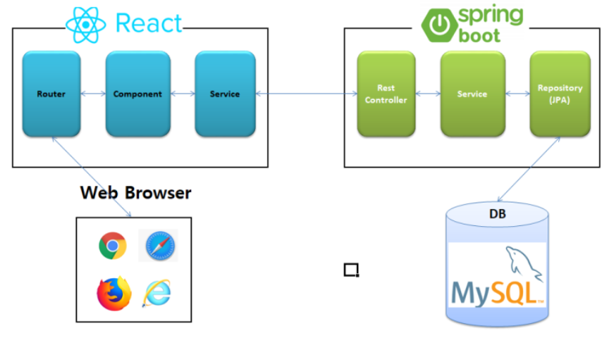
OUTSTAR
4. 시스템 구성도
Board
Schedule
Class Evaluation

Slide 7
중간 발표
OUTSTAR
발표자 : 20193322 박지혜

Slide 8
OUTSTAR
목포해양대학교
Board
Schedule
Class Evaluation
목차
Hot Posts
More
Write your post here!
Secrete Board
프로젝트 설명
사용 기능
코드 설명 및 결과
Github 활용에 대한 의견
Secrete Board

Slide 9
OUTSTAR
1. 프로젝트 설명
Board
Schedule
Class Evaluation
이번 프로젝트는 실제로 있는 웹에서 부족하고, 실제로 학생들이 정말로 필요로 하는
게 무엇인가에 대해 고민하고, 실제로 학교생활을 하면서 있었으면 좋겠다는 기능들을
개발하기로 결정했습니다.
원래 있던 웹은 시간표 정리(시간표를 쉽게 확인할 수 있음), 자유 게시판(텍스트만을 이용한 익명 글 업로드 및 댓글기능 사용)등 아주 기본적인 기능만 있지만, 시험 족보 및 과목평가 부분은 전혀 존재하지 않아서 개발하기로 결정했습니다.

Slide 10

OUTSTAR
2. 사용 기능
Board
Schedule
Class Evaluation
HTML, CSS, Java Script 를 사용해 메인, 로그인(학생, 교수 분리), 회원가입, 각 게시판, 회원정보 수정 페이지를 설계함.

Slide 11

OUTSTAR
2. 사용 기능
Board
Schedule
Class Evaluation
MySQL은 회원가입한 회원의 정보를 저장하고, 로그인 시에 정확한 정보인지, 아닌지등 프로젝트에 필요한 엔티티들을 다룸.

Slide 12

OUTSTAR
2. 사용 기능
Board
Schedule
Class Evaluation
Spring Framework는 자바 플랫폼을 위한 오픈 소스 애플리케이션 프레임워크로서 스프링(Spring)이라고도 한다. 스프링은 엔터프라이즈 애플리케이션(기업형 프로그램으로 자바에서는 Java EE를 통해 개발)개발을 더욱 편리하게 하기 위한 수단이라고 볼 수 있다.

Slide 13

OUTSTAR
2. 사용 기능
Board
Schedule
Class Evaluation
뷰 템플릿 엔진으로 컨트롤러가 전달하는 데이터를 이용하여 동적으로 화면을 구성할 수 있게 해준다.

Slide 14
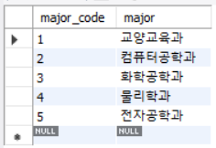

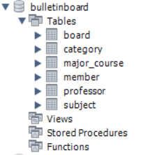


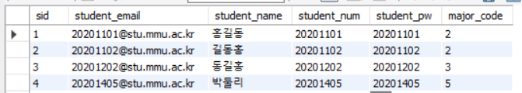
OUTSTAR
3. 코드 설명 및 결과
HTML, CSS
MySQL DB

Slide 15
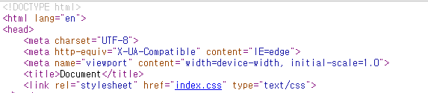
OUTSTAR
3. 코드 설명 및 결과
HTML, CSS
메인 페이지

Slide 16
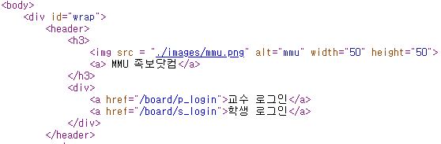
OUTSTAR
3. 코드 설명 및 결과
HTML, CSS
메인 페이지

Slide 17
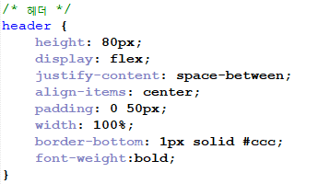
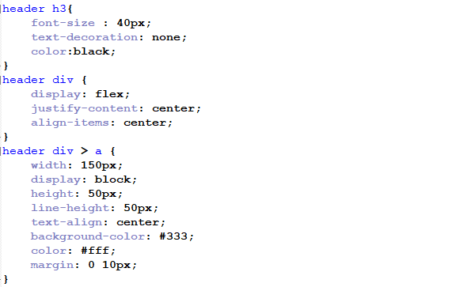
OUTSTAR
3. 코드 설명 및 결과
HTML, CSS
메인 페이지

Slide 18
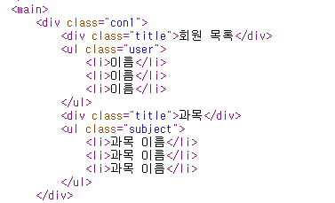
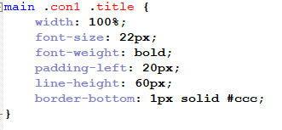
OUTSTAR
3. 코드 설명 및 결과
HTML, CSS
메인 페이지

Slide 19
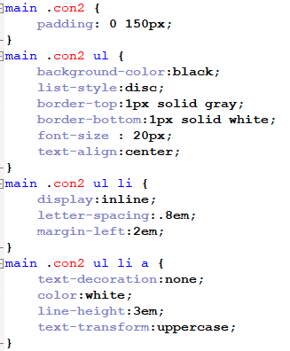
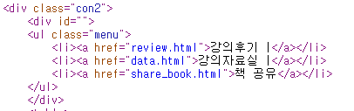
OUTSTAR
3. 코드 설명 및 결과
HTML, CSS
메인 페이지

Slide 20
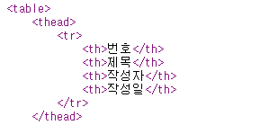
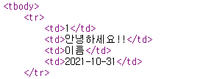
OUTSTAR
3. 코드 설명 및 결과
HTML, CSS
메인 페이지

Slide 21
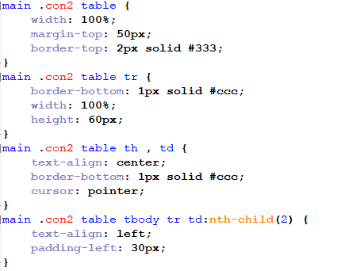
OUTSTAR
3. 코드 설명 및 결과
HTML, CSS
메인 페이지

Slide 22
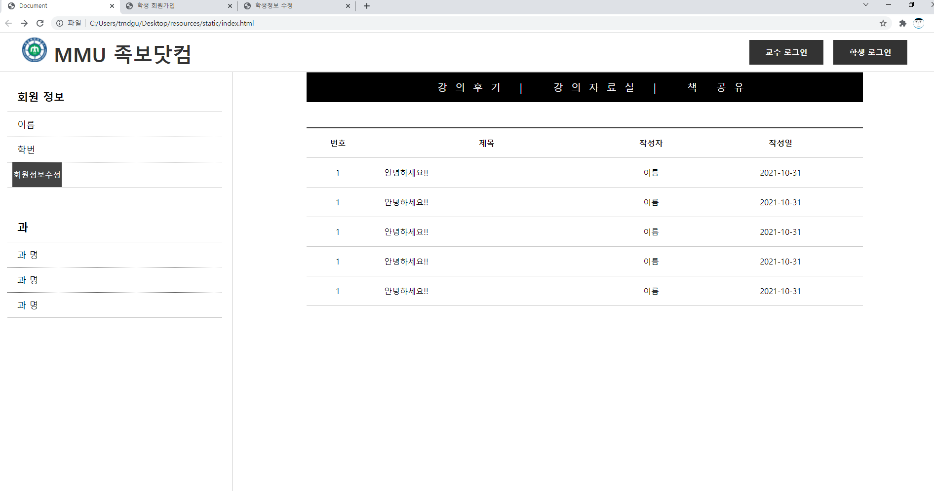
OUTSTAR
3. 코드 설명 및 결과
HTML, CSS
로그인 하지 않은 상태의 메인 페이지

Slide 23
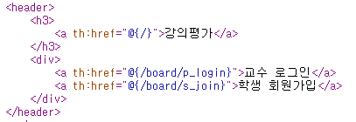
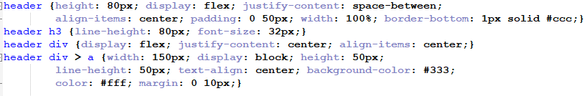
OUTSTAR
3. 코드 설명 및 결과
HTML, CSS
학생 로그인

Slide 24
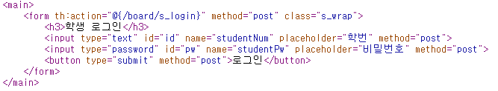
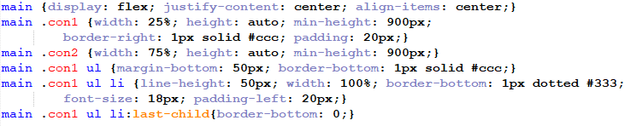
OUTSTAR
3. 코드 설명 및 결과
HTML, CSS
학생 로그인

Slide 25
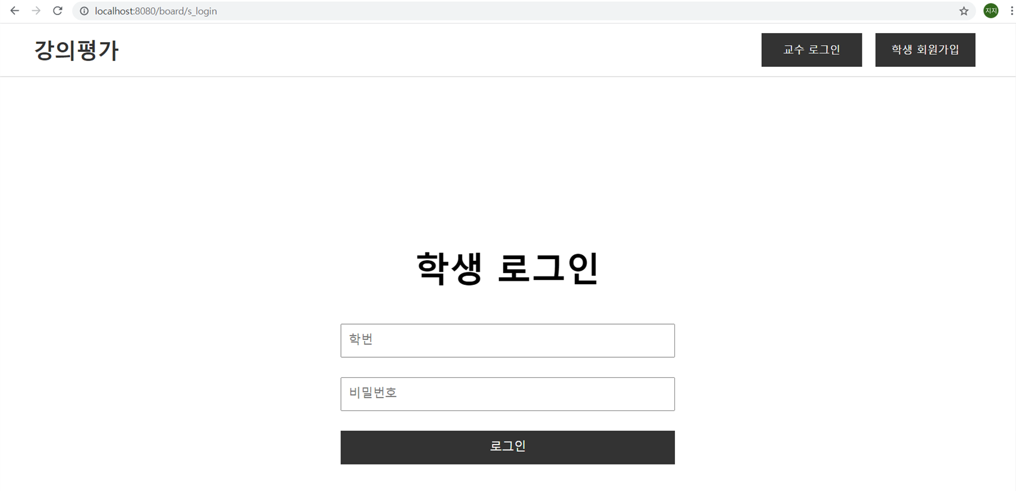
OUTSTAR
3. 코드 설명 및 결과
HTML, CSS
학생 로그인

Slide 26
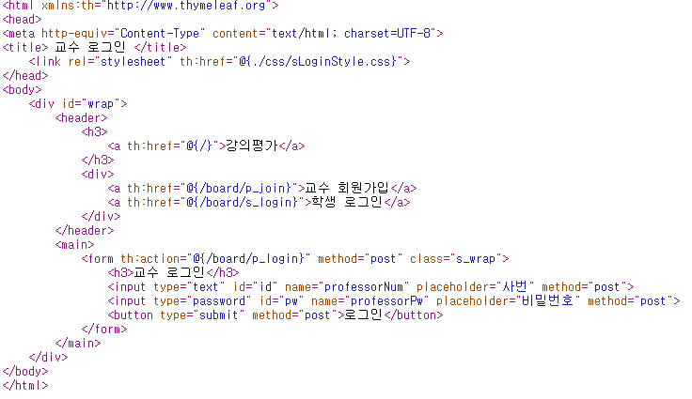
OUTSTAR
3. 코드 설명 및 결과
HTML, CSS
교수 로그인

Slide 27
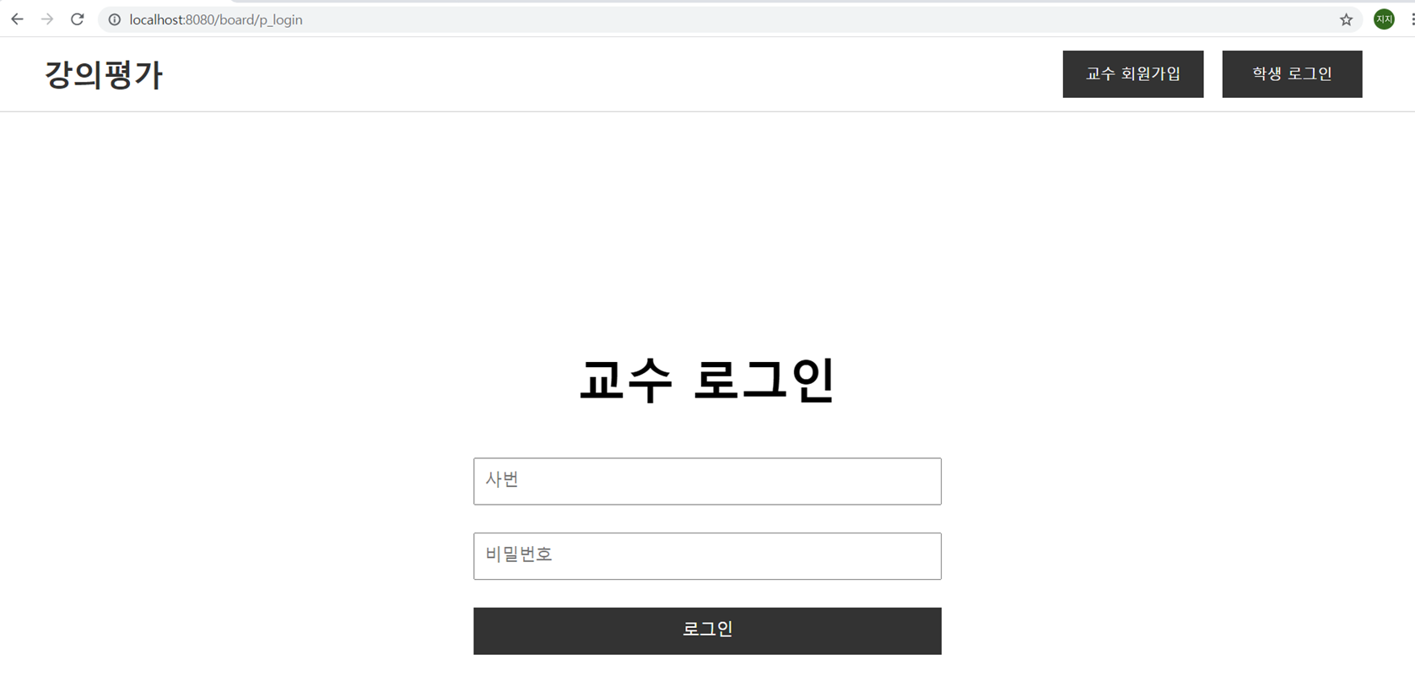
OUTSTAR
3. 코드 설명 및 결과
HTML, CSS
교수 로그인

Slide 28
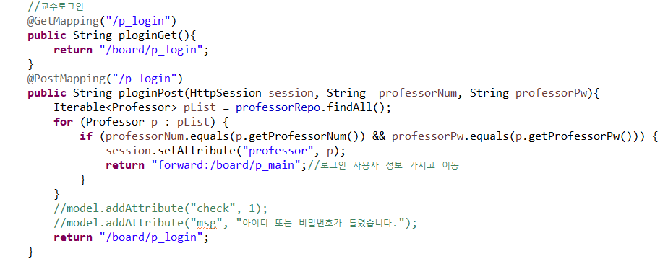
OUTSTAR
3. 코드 설명 및 결과
HTML, CSS
로그인하기 위한 Controller

Slide 29
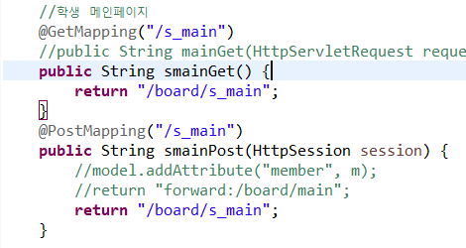

OUTSTAR
3. 코드 설명 및 결과
HTML, CSS
메인 페이지 로그인한 후
Controller부분

Slide 30
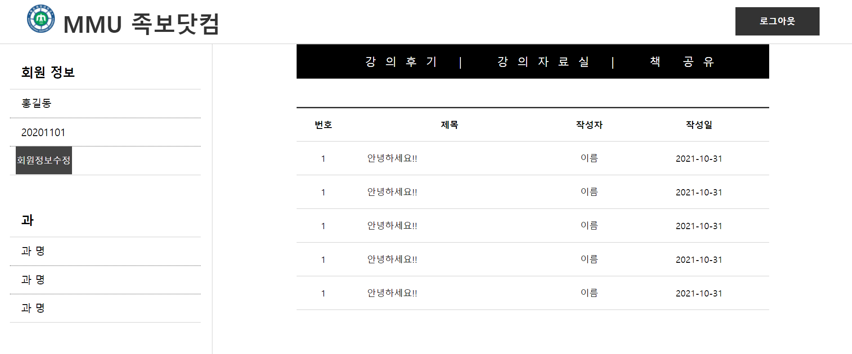
OUTSTAR
3. 코드 설명 및 결과
HTML, CSS
메인 페이지 로그인한 후

Slide 31
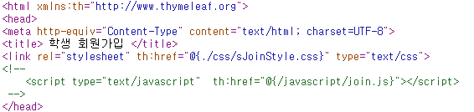
OUTSTAR
3. 코드 설명 및 결과
HTML, CSS
학생 회원가입

Slide 32
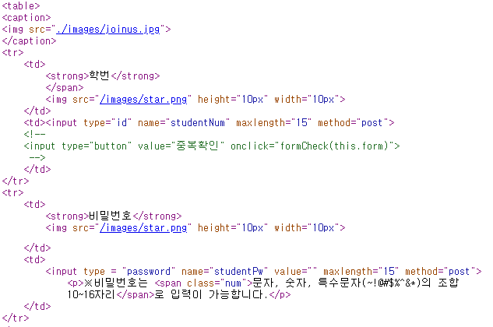
OUTSTAR
3. 코드 설명 및 결과
HTML, CSS
학생 회원가입

Slide 33
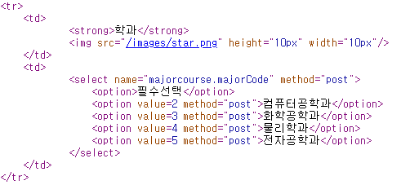
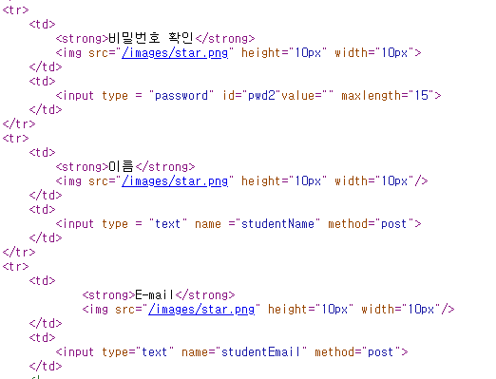
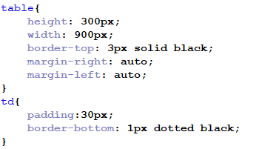
OUTSTAR
3. 코드 설명 및 결과
HTML, CSS
학생 회원가입

Slide 34
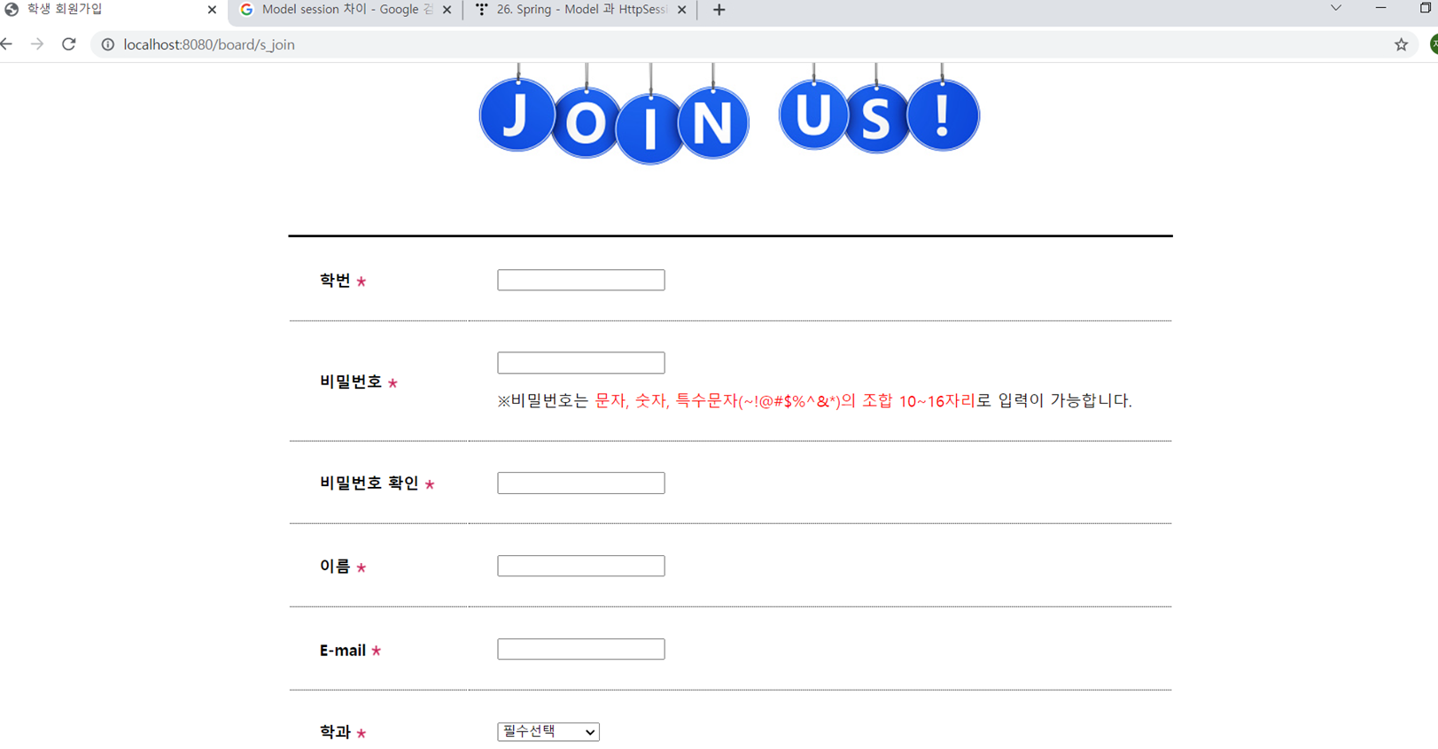
OUTSTAR
3. 코드 설명 및 결과
HTML, CSS
학생 회원가입

Slide 35
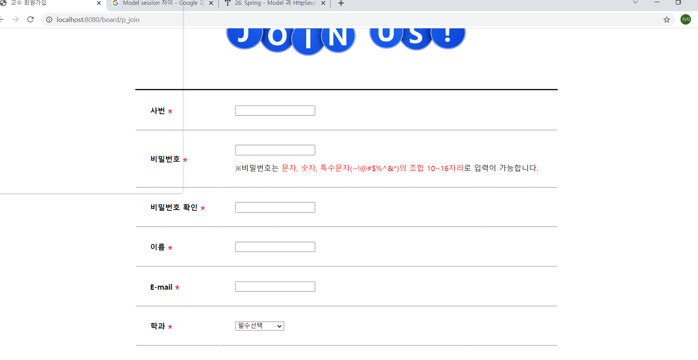
OUTSTAR
3. 코드 설명 및 결과
HTML, CSS
교수 회원가입

Slide 36
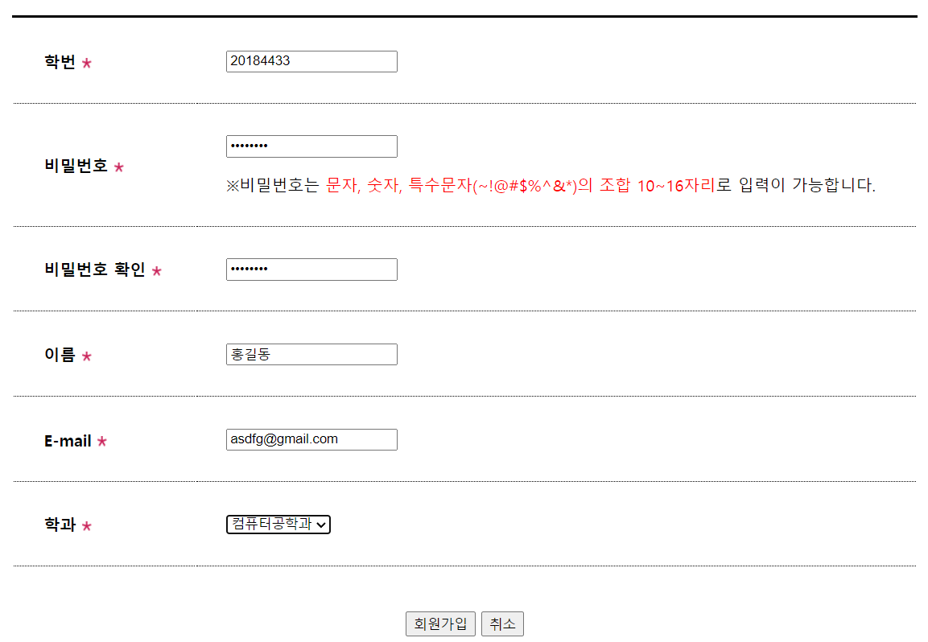
OUTSTAR
3. 코드 설명 및 결과
HTML, CSS
회원가입
이메일 이름 학번 비밀번호 전공학과

Slide 37
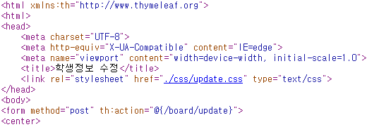
OUTSTAR
3. 코드 설명 및 결과
HTML, CSS
회원정보 수정

Slide 38
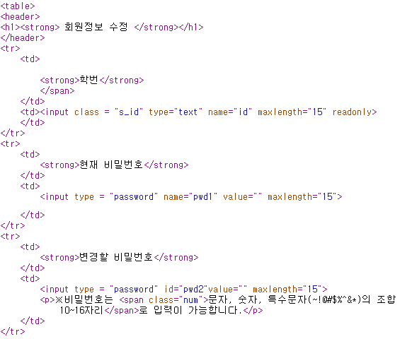
OUTSTAR
3. 코드 설명 및 결과
HTML, CSS
회원정보 수정

Slide 39
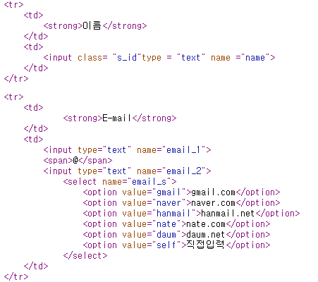
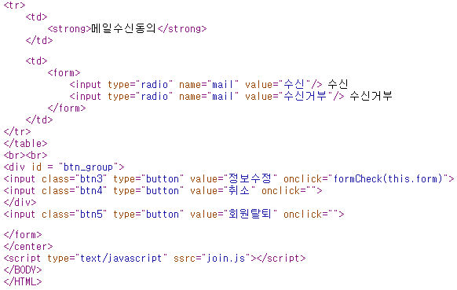
OUTSTAR
3. 코드 설명 및 결과
HTML, CSS
회원정보 수정

Slide 40
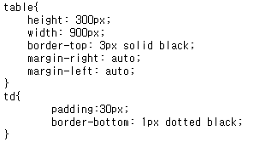
OUTSTAR
3. 코드 설명 및 결과
HTML, CSS
회원정보 수정

Slide 41

OUTSTAR
3. 코드 설명 및 결과
HTML, CSS
회원정보 수정

Slide 42
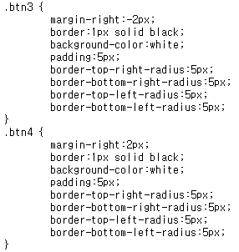
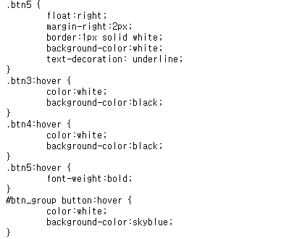
OUTSTAR
3. 코드 설명 및 결과
HTML, CSS
회원정보 수정

Slide 43
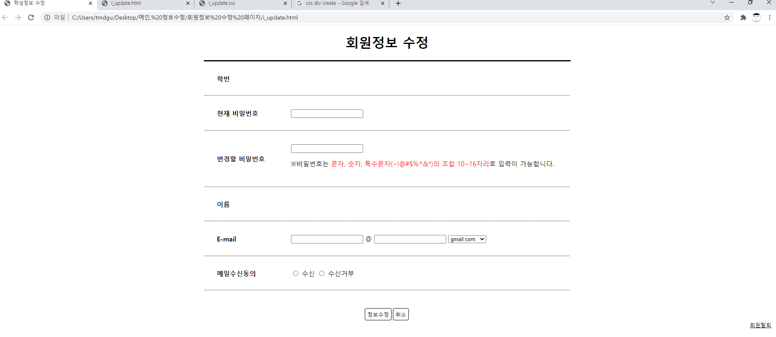
OUTSTAR
3. 코드 설명 및 결과
HTML, CSS
회원정보 수정

Slide 44

OUTSTAR
4. Github 활용에 대한 의견
Board
Schedule
Class Evaluation
- githun에 대한 활용법을 확실하게 인지하지 못한 상태에서 활용을 하려고 하다보니 어려운 점이 많았고, 다양한 기능들이 존재하는 것에 비해 많은 기능들을 사용하지 못한 점이 아쉽다. 확실한 사용법을 알고 사용했음 좋겠다.
파일을 정리해서 보기 편하지 않다고 느꼈다.
조원들의 기여도를 쉽게 확인할 수 있어 좋았다.
프로그래밍을 하는 사람들이 여러 오픈 소스들을 활용하기 좋은 것 같다.
익명
Hot Posts
More
Secrete Board
Secrete Board

Slide 45

감사합니다.
OUTSTAR
Log out
목포해양대학교
Board
Schedule
Class Evaluation
SECRET BOARD
Hot Posts
More
Write your post here!
Secrete Board
Anonymous
13 seconds ago
Secrete Board

